Slide 1
特教班與藝術才能班課程計畫備查說明
教育局特幼教育科

Slide 2
藝術才能班課程計畫上傳
請藝術才能班學校於112年7月10日(星期一)前完成課程計畫相關表件並上傳【臺南市國中小課程計畫備查資源網】

Slide 3
藝術才能班課程計畫需上傳表件
編號 | 表件名稱 | 備註
C3-1 | 各年級學習節數分配表-藝才班 | 1.國中各類班別有所屬表件 2.節數規劃需與C3-1-2一致
C3-1-2 | 學習節數調整分配表-藝才班 | 1.國中7-9年級與國小3-5年級各類班別有所屬表件，皆採用新課綱版。 2.節數規劃需與C3-1一致 3.需核章掃描再上傳
C5-1 | 領域學習課程(調整)計畫 | 節數規劃需與C3-1一致
C6-1 | 彈性學習課程計畫(專長領域) | 節數規劃需與C3-1一致
C6-1-1 | 藝術才能專長領域暨體育班體育專業領域課程計畫 | 1.國中7-9年級與國小3-5年級(新課綱版-部定+校訂) 2.節數規劃需與C3-1一致
A04 | 學校課程計畫互審檢核表-藝才班 | 互審完核章(或簽名)掃描後於7/21(五)前上傳

Slide 4
藝術才能班課程計畫審查作業流程
線上互審作業期程：112年7月19日至112年7月21日。
請設有藝術才能班之學校(依備查列表)推派1位審查人員於7/19至7/21進行112學年度藝術才能班課程計畫線上互審作業，互審完，請審查人員將A04核章(或簽名)掃描後交由各校於7/21前上傳。
依藝才班專業課程備查學校列表進行互審。
藝才班今年全面抽檢。

Slide 5
課程計畫表件修訂~源由
《國家語言發展法》第9條第2項：「中央教育主管機關應於國民基本教育各階段，將國家語言列為部定課程」。
自111學年度，依照不同教育階段（國民小學、國民中學及高級中等學校一年級起）逐年實施。
修正音樂班、美術班及舞蹈班第四學習階段每週平均學習節數7至10節。
新課綱國小領域課程實施至五年級。
請下載新課綱最新版表件。

Slide 6
實施規範 及 課程綱要 採用最新版本
十二年國民基本教育特殊教育課程實施規範-110年10月。
實施規範修正對照表-110年1月、實施規範-108年7月。
十二年國民基本教育藝術才能班課程實施規範-110年10月。
實施規範修正對照表-110年2月、實施規範-108年7月。
十二年國民基本教育藝術才能專長領域課程綱要-110年12月。
課程綱要修正對照表-110年7月、課程綱要-108年7月。

Slide 7
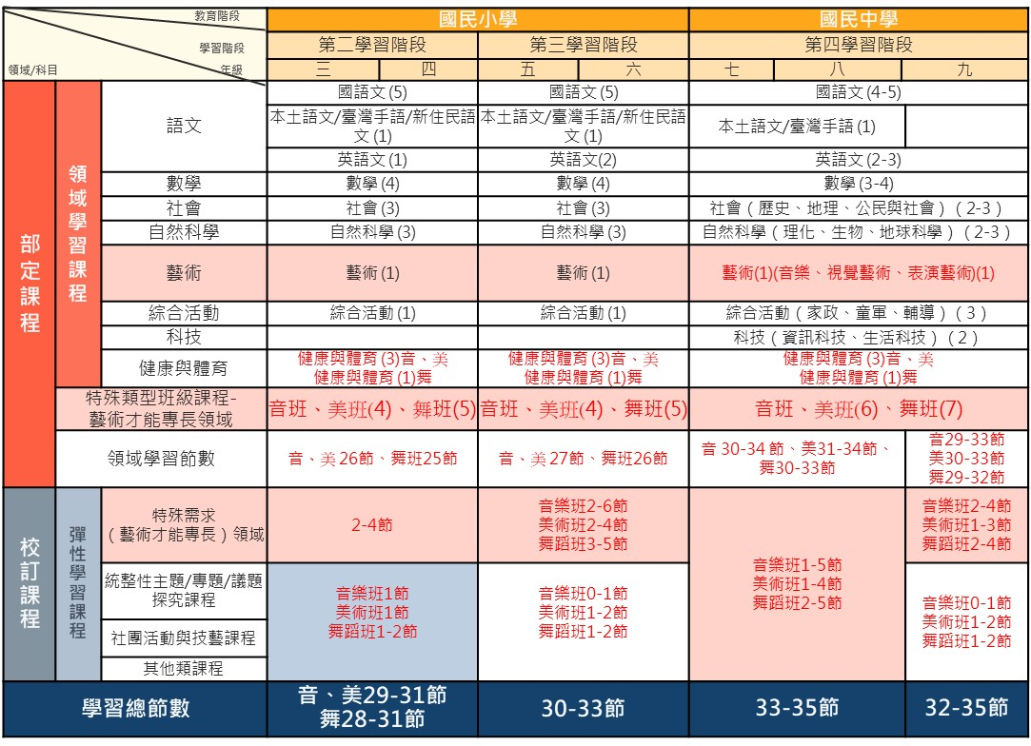
課程規劃規準~課程實施規範

Slide 8
藝術才能班課程計畫審查表件說明
審查表件包括C3-1、C3-1-2、C5-1、C6-1或C6-1-1。
(一)C5-1領域學習課程(調整)計畫：
1.國中七-九年級與國小三-五年級務必撰寫新課綱版，採用新課綱節數及規範。
2.國小六年級撰寫九貫版，採用九年一貫節數及規範。
3.不管新課綱版或九貫版皆以教學期程(實施週次起訖)方式敘寫。
(二)C6-1彈性學習課程計畫：
1.國中七-九年級與國小三-五年級務必撰寫新課綱版，採用新課綱節數及規範。
2.國小六年級可撰寫九貫版，亦可以九年一貫節數下進行新課綱規範的
方式使用新課綱版撰寫。(特需專長領域課程為九貫版即可)
3.不管新課綱版或九貫版皆以教學期程(實施週次起訖)方式敘寫。

Slide 9
C3-1-2學習節數調整分配表(藝術才能班)
●C3-1-2學習節數調整分配表(國小體育班及藝術才能班)
(新課綱版 ⭢ 國小三-五年級 九貫版 ⭢ 國小六年級)
●C3-1-2學習節數調整分配表(國中藝術才能班-新課綱版)
(美術班、音樂班、舞蹈班 ⭢ 七-九年級)
★C3-1-2學習節數調整分配表，藝才班各類班型有專屬表件，各年級共
填一張。國中七-九年級、國小三-五年級採用新課綱版，國小六年級
採用九貫版。

Slide 10
藝術才能班表件再次相關提醒
藝術才能班 | 三年級 | 四年級 | 五年級 | 六年級
體育班 |  |  | 五年級 | 六年級
領域學習課程 (部定) | 節數：新課綱 規範：新課綱 表件：新課綱版 | 節數：新課綱 規範：新課綱 表件：新課綱版 | 節數：新課綱 規範：新課綱 表件：新課綱版 | 節數：九貫 規範：九貫 表件：九貫版
彈性學習課程 專門課程(校訂) | 節數：新課綱 規範：新課綱 表件：新課綱版 | 節數：新課綱 規範：新課綱 表件：新課綱版 | 節數：新課綱 規範：新課綱 表件：新課綱版 | 節數：九貫 規範：九貫 表件：九貫或新課綱版
藝術才能班 | 七年級 | 八年級 | 九年級
體育班
領域學習課程 (部定) | 節數：新課綱 規範：新課綱 表件：新課綱版 | 節數：新課綱 規範：新課綱 表件：新課綱版 | 節數：新課綱 規範：新課綱 表件：新課綱版
彈性學習課程 專門課程(校訂) | 節數：新課綱 規範：新課綱 表件：新課綱版 | 節數：新課綱 規範：新課綱 表件：新課綱版 | 節數：新課綱 規範：新課綱 表件：新課綱版

Slide 11
特殊教育課程計畫備查之日期、時間及地點
序號 | 內容 | 日期、時間 | 備註
1 | 特殊教育暨藝術才能班課程計畫備查作業說明會(溪南場) | 112/4/12 8:30-12:30 | 金城國中
2 | 特殊教育暨藝術才能班課程計畫備查作業說明會(溪北場) | 112/4/19 8:30-12:30 | 新營國小
3 | 審查委員說明會 | 112/7/19 9:00-10:00 | 善化國小多功能教室
4 | 初檢作業 | 112/7/19-112/7/26 | 線上檢核 個別通知未通過學校進行線上修正再受檢
5 | 初檢結果確認會議 | 112/7/27 10:00-11:00 | 善化國小多功能教室
6 | 複檢作業初檢未通過學校(特教與藝才) | 112/7/28 9:00-12:00 | 善化國小多功能教室 (指定地點修正受檢)
7 | 複檢結果確認會議 | 112/7/28 12:00-12:30 | 善化國小多功能教室

Slide 12
特殊教育課程計畫備查檢核方式
初檢：由教育局邀請本市特教輔導團團員或資深特教教師、
進行檢核，經個別通知線上修正再受檢仍未通過者，
進入複檢。互審學校得依需求再進行抽檢。
複檢：請初檢未通過學校(特教與藝才班)，指派專人攜帶筆電
及相關資料依時至善化國小進行現場修正再受檢
至備查通過。

Slide 13
複檢流程
112年7月28日
實地複檢
上午
確認會議
公告結果
下午
地點：善化國小
(1)諮詢輔導委員
(2)未通過第一階段初檢
學校，指派專人攜帶
筆電及相關資料依時
至現場修正再受檢至
備查通過。
(3)類別 (身障)與分區(藝
才)互審學校之審查人員。

Slide 14
謝 謝 聆 聽!

